Slide 1
A1
Descriptive Statistics Calculation
User inputs a number
Prints the number of numbers, mean, maximum, minimum
This is performed indefinitely
5
Result : 1 - Mean 5, Max 5, Min 5
3
Result : 2 – Mean 4, Max 5, Min 3
1
Result : 3 – Mean 3, Max 5, Min 1

Slide 2
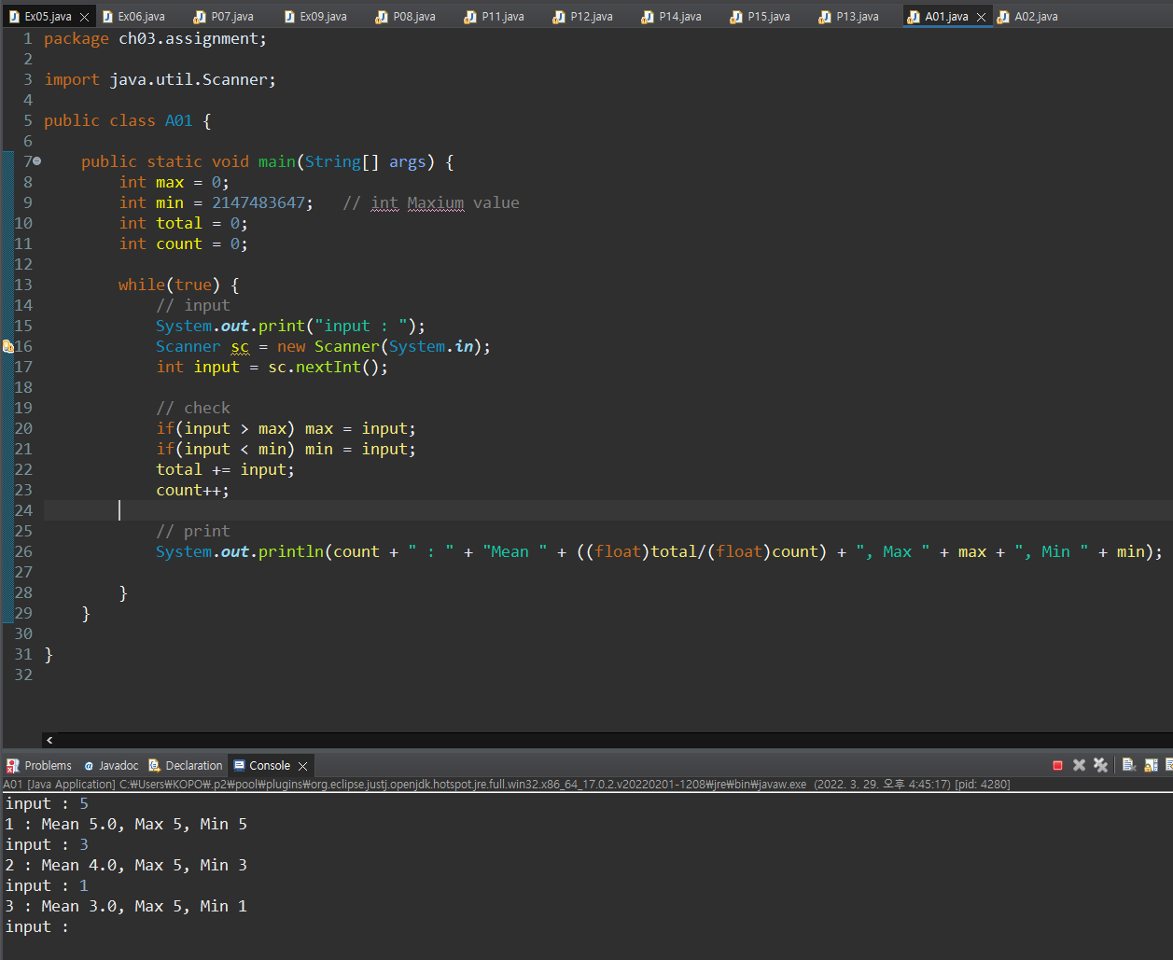
반복문 밖에서 최대값, 최소값, 총합, 입력 횟수 누적 변수 선언
반복문에서 입력을 받으면 기존에 저장된 최대값보다 큰지, 기존에 저장된 최소값보다 작은지 확인하고 만족하면 저장.
총합 누적, 입력 횟수 누적 증가.
총합과 입력 누적 횟수 이용하여 평균 구하여 출력하고 저장된 최대값, 최소값 출력

Slide 3
A2
Counting by Time of Number
User inputs a number
Prints the numbers of positive, negative, odd and even numbers
This is performed indefinitely
2
P – 1, N – 0, O – 0, E – 1
-3
P – 1, N – 1, O – 1, E - 1
4
P – 2, N – 1, O – 1, E - 2

Slide 4
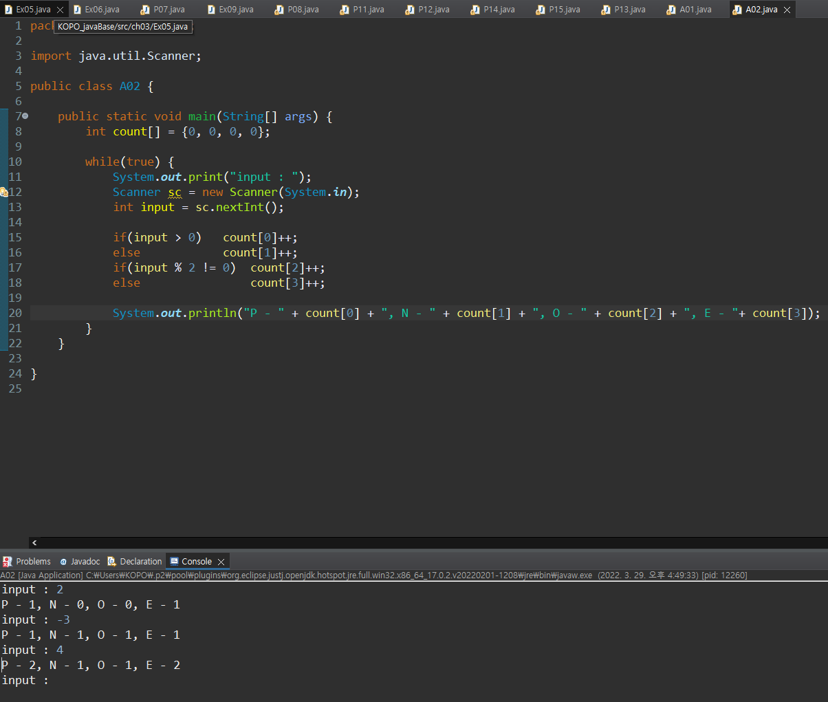
음수, 양수, 홀수, 짝수 누적 횟수에 해당하는 count[] 반복문 밖에 초기화.
반복문에서 입력을 받고 음수/양수, 홀수/짝수 확인 후 해당 변수 증가 후 출력.

